Slide 1
ROS2 –Week 5
주형찬

Slide 2
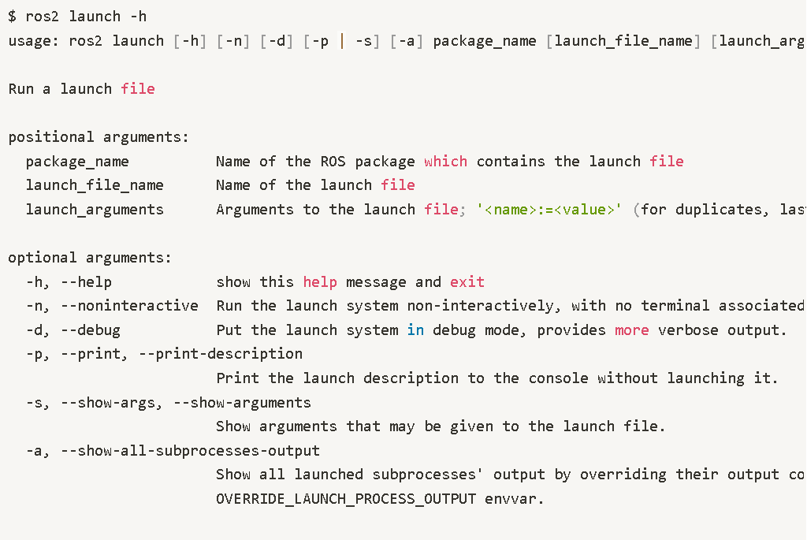
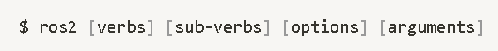
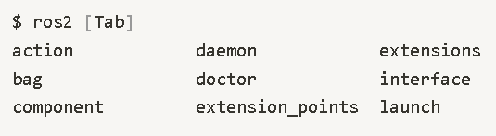
17장 ROS 2 도구와 CLI 명령어
CLI
명령어 기반의 툴
auto-completion을 지원 → [Tab] 사용
-h(—help) 옵션

Slide 3
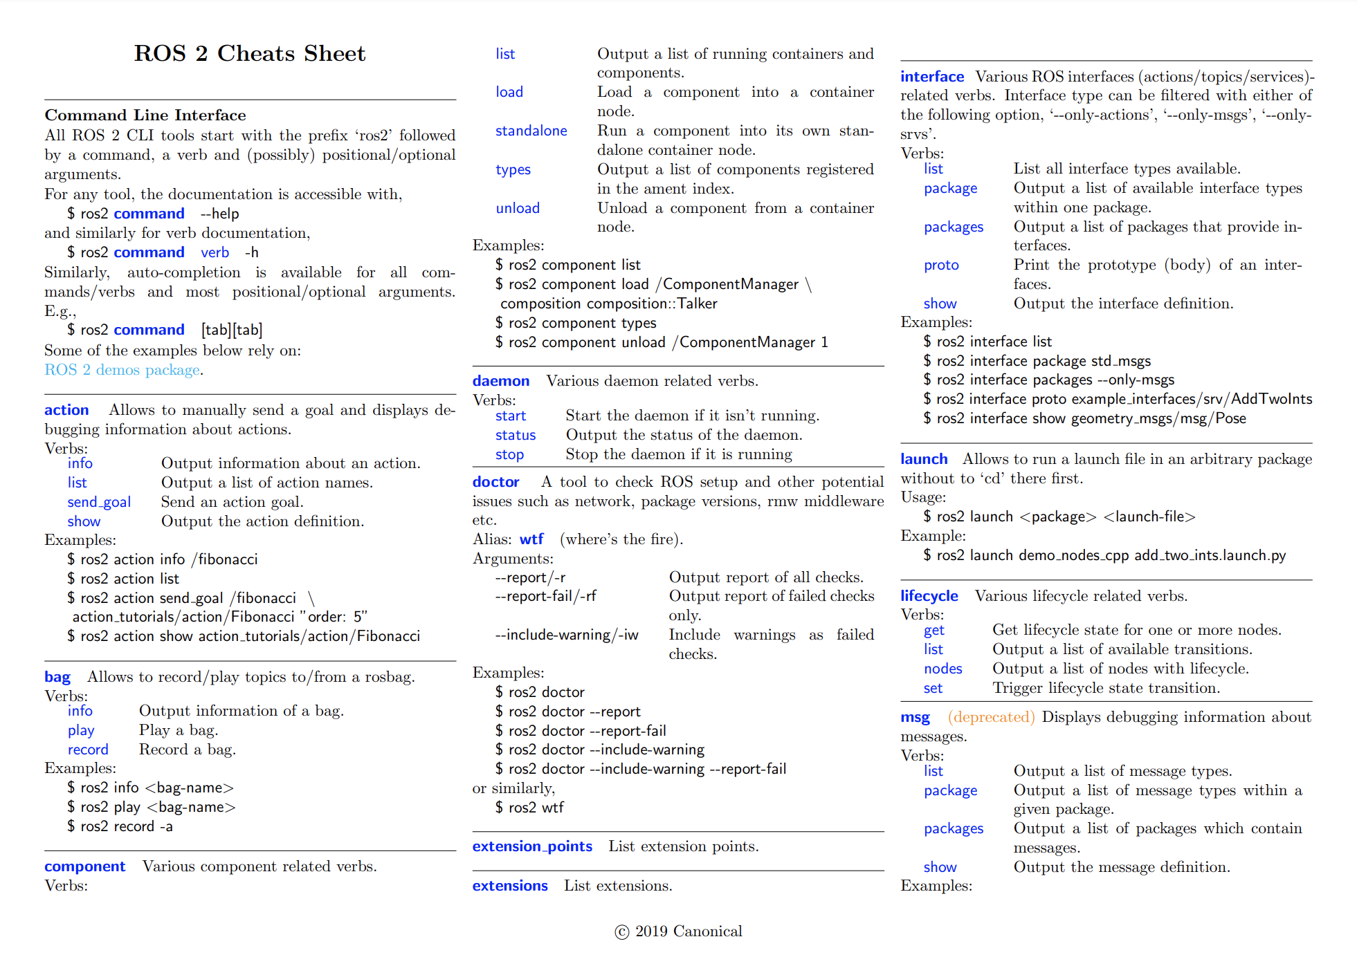
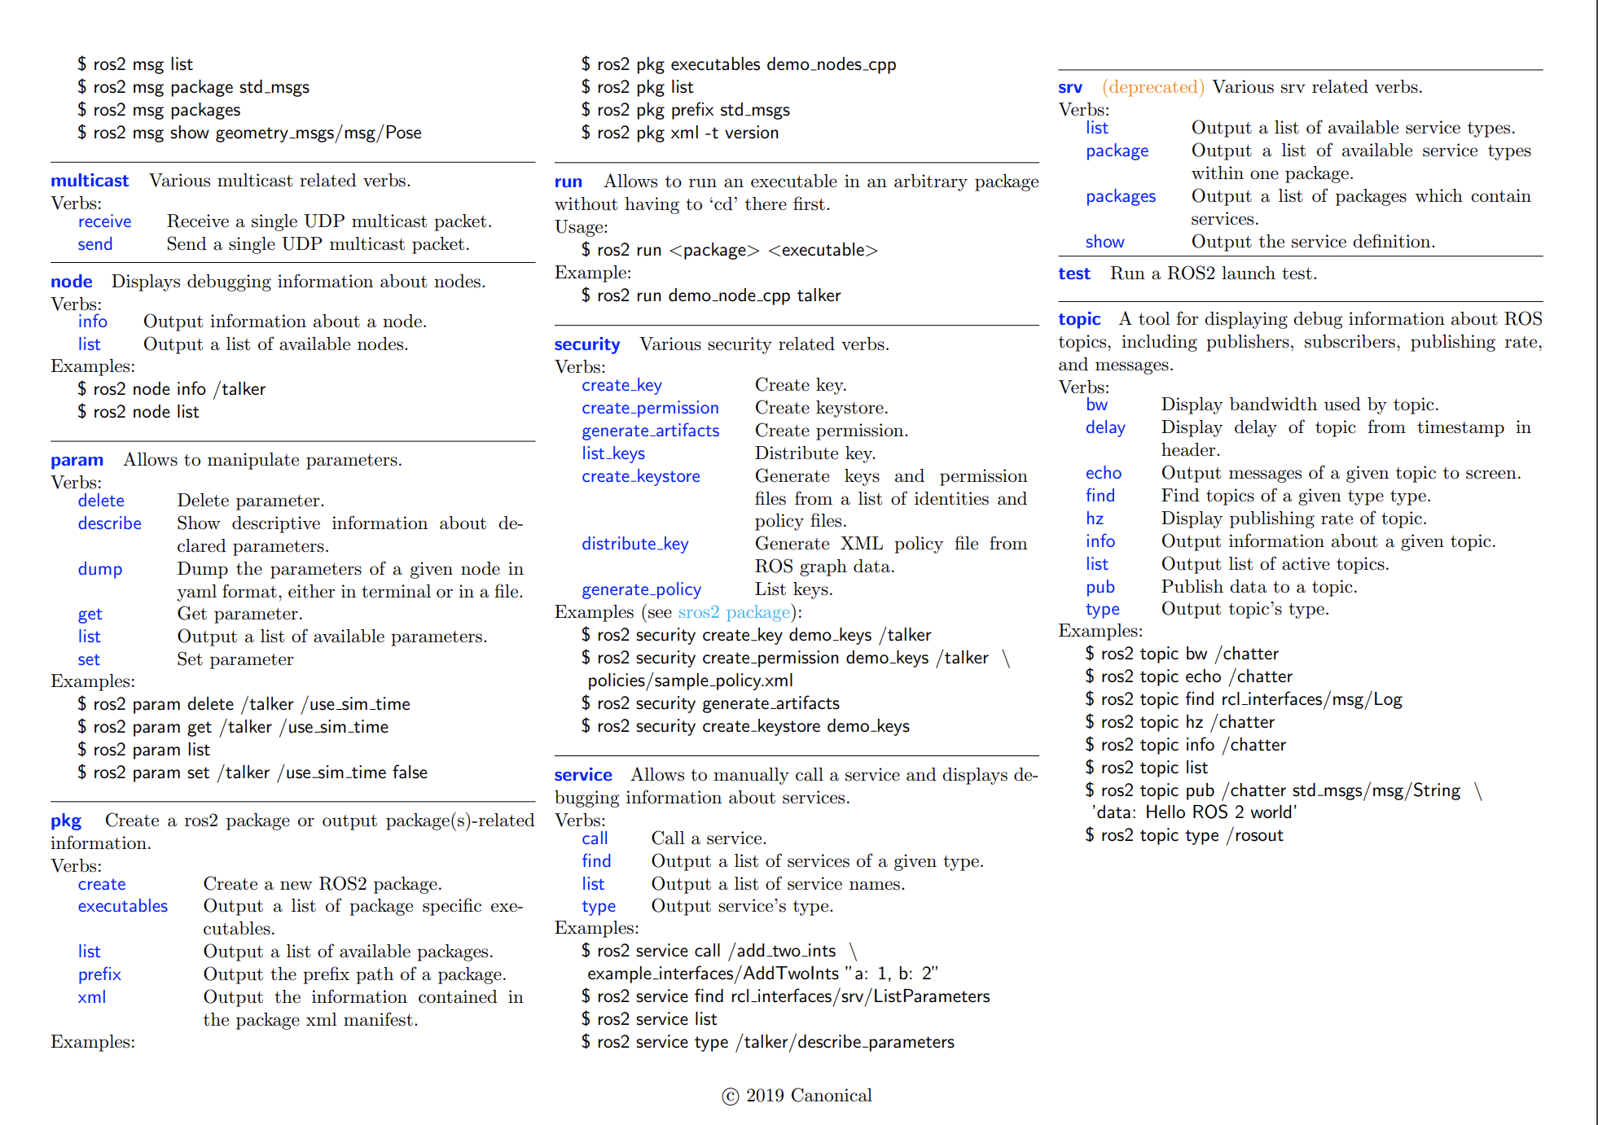
17장 ROS 2 도구와 CLI 명령어
CLI Cheat Sheet

Slide 4
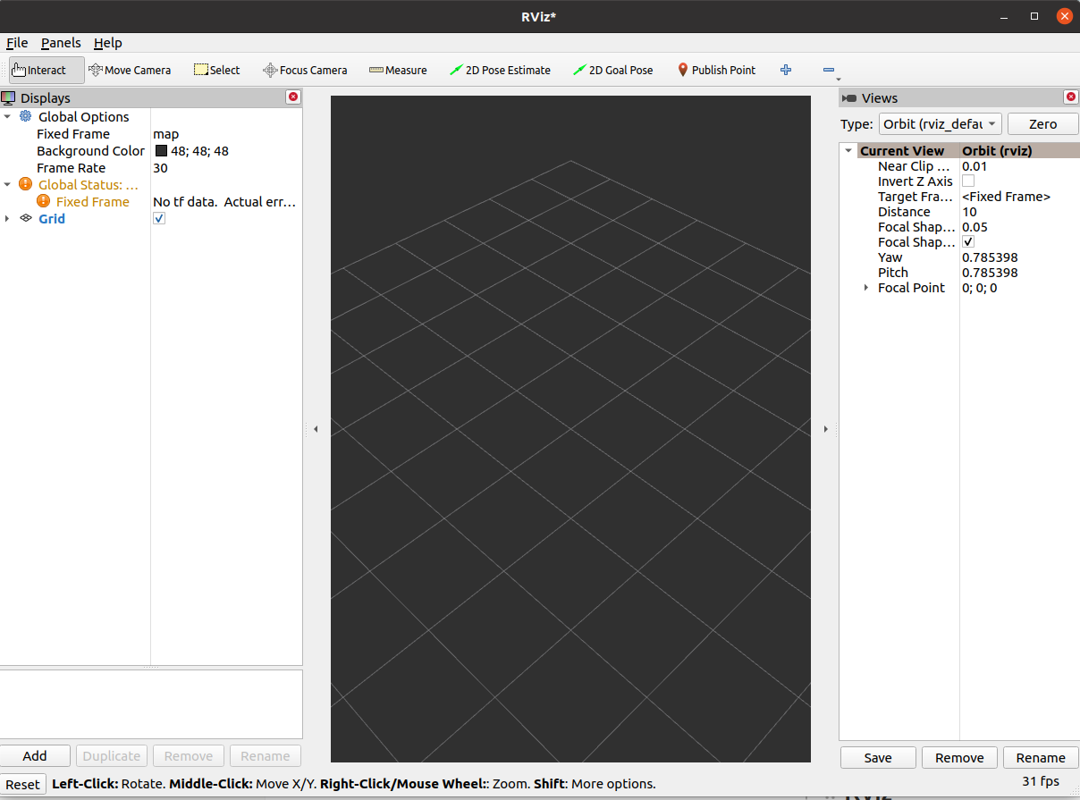
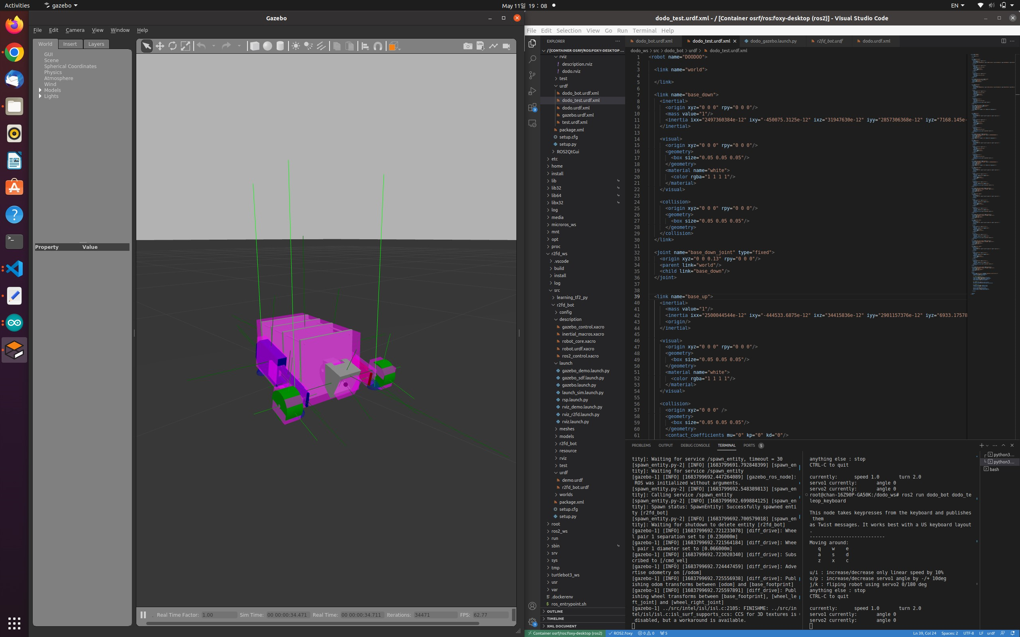
17장 ROS 2 도구와 CLI 명령어
Rviz
3차원 시각화 툴
Gazebo
3차원 시뮬레이터

Slide 5
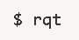
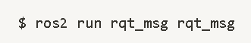
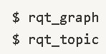
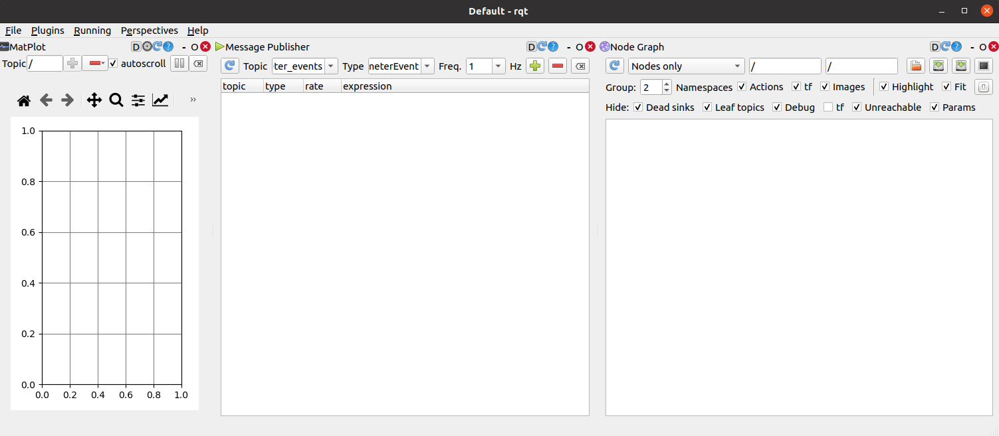
18장 ROS 2 GUI 개발을 위한 RQt
RQt
플러그인 형태의 종합 GUI 툴박스

Slide 6
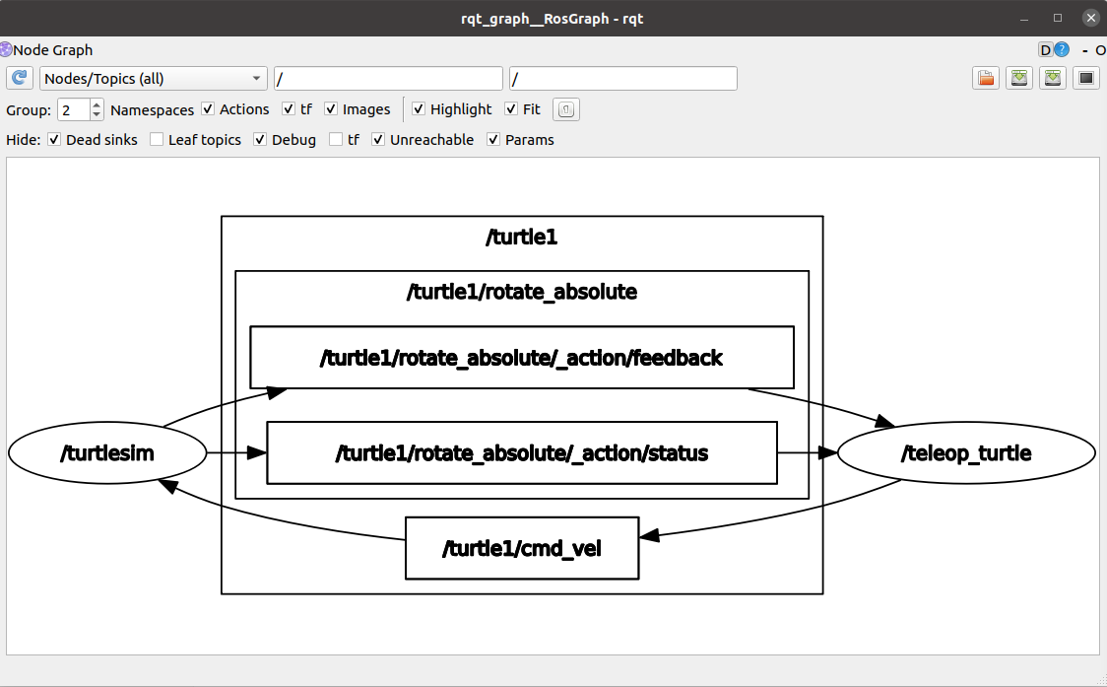
18장 ROS 2 GUI 개발을 위한 RQt
Node Graph

Slide 7
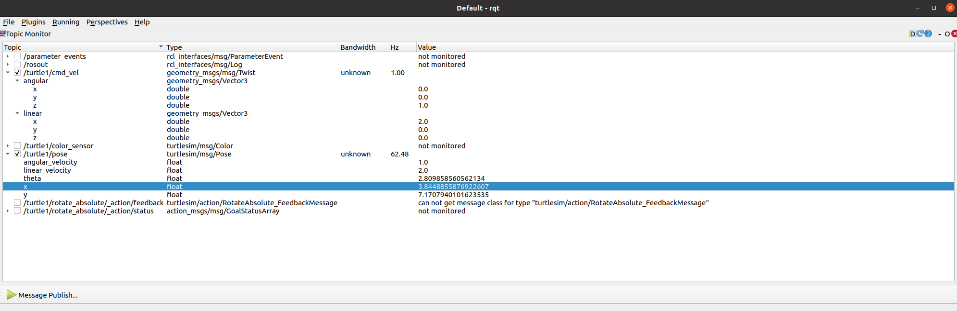
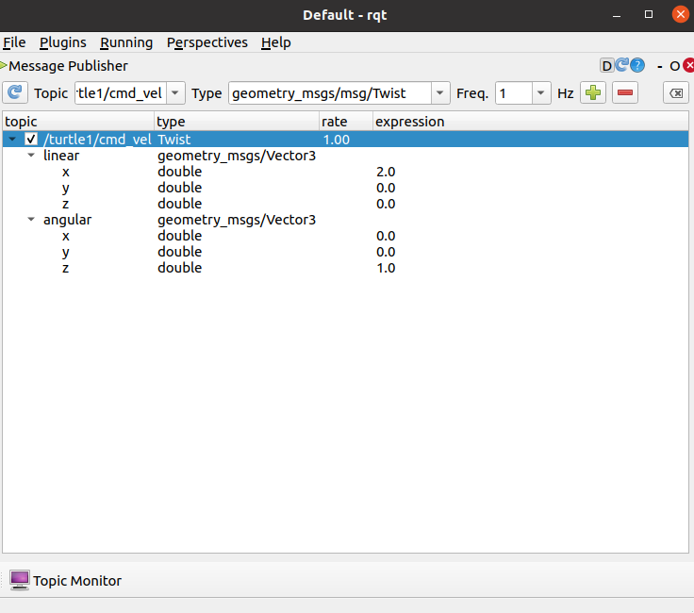
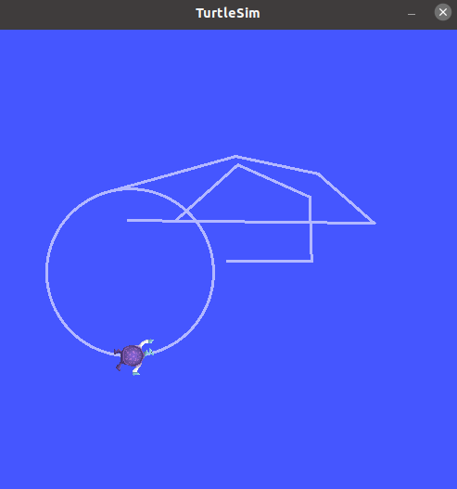
18장 ROS 2 GUI 개발을 위한 RQt
Topic Monitor
Message Publisher

Slide 8
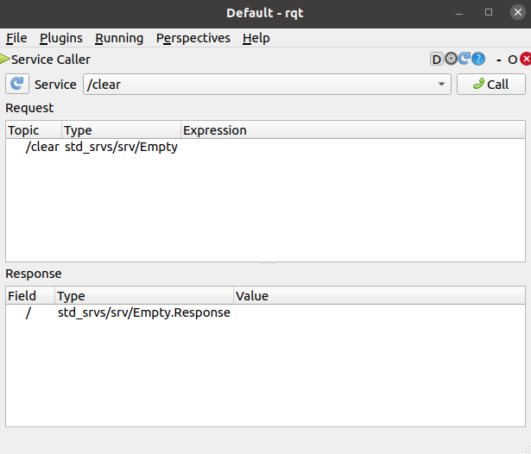
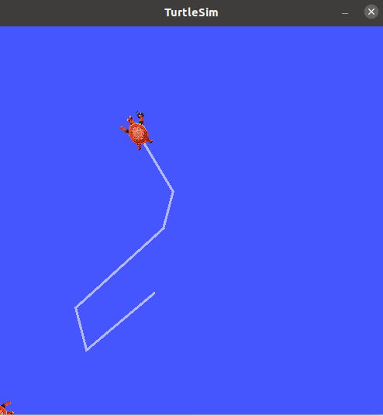
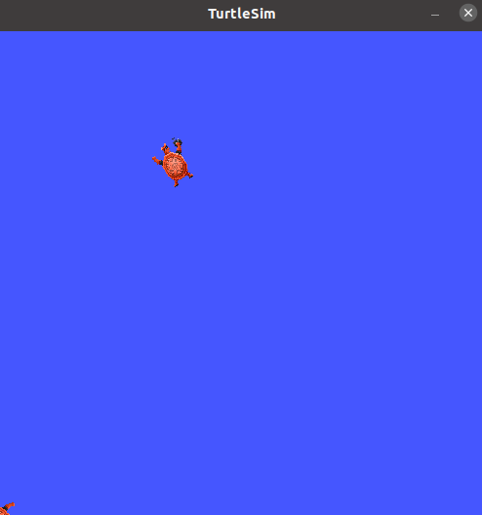
18장 ROS 2 GUI 개발을 위한 RQt
Service Caller

Slide 9
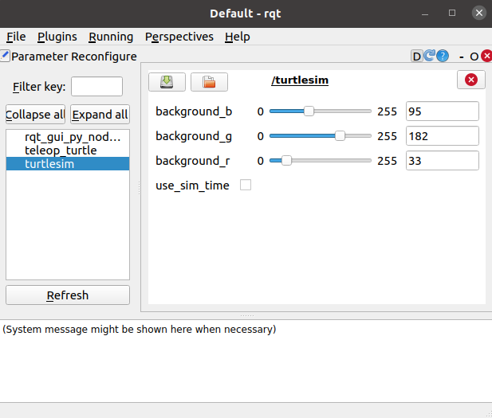
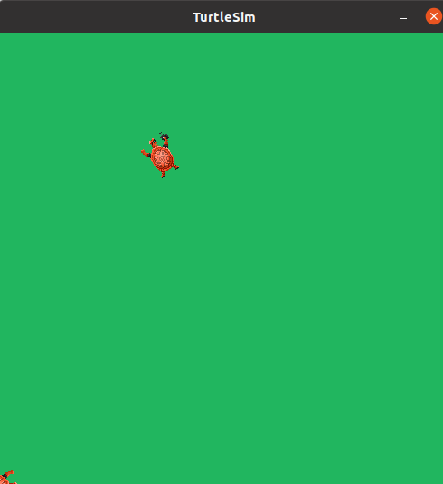
18장 ROS 2 GUI 개발을 위한 RQt
Parameter Reconfigure

Slide 10
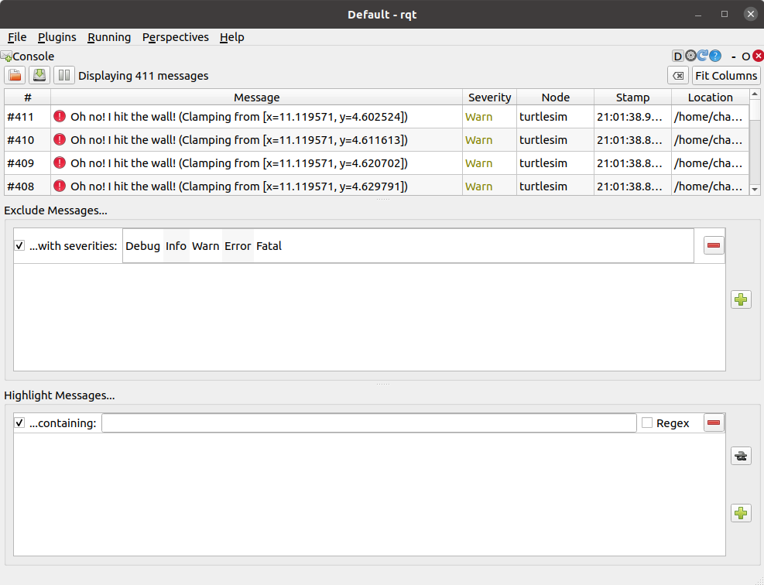
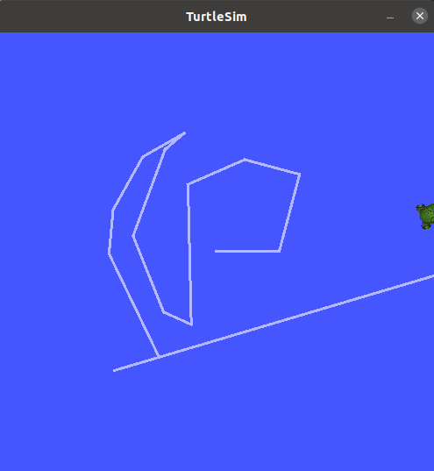
18장 ROS 2 GUI 개발을 위한 RQt
Console

Slide 11
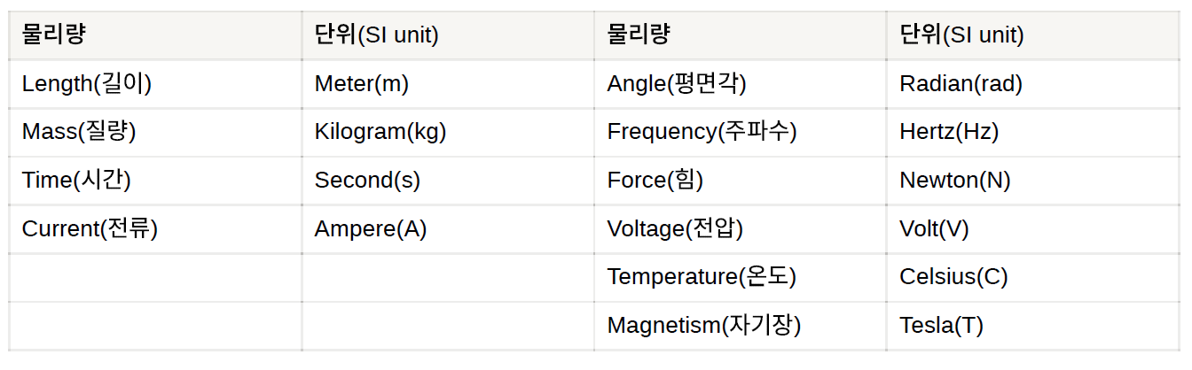
19장 ROS 2의 표준 단위
ROS 2 표준단위
국제단위계 SI unit + 국제단위계의 7개의 기본 단위를 → SI 유도 단위(SI derived unit)

Slide 12
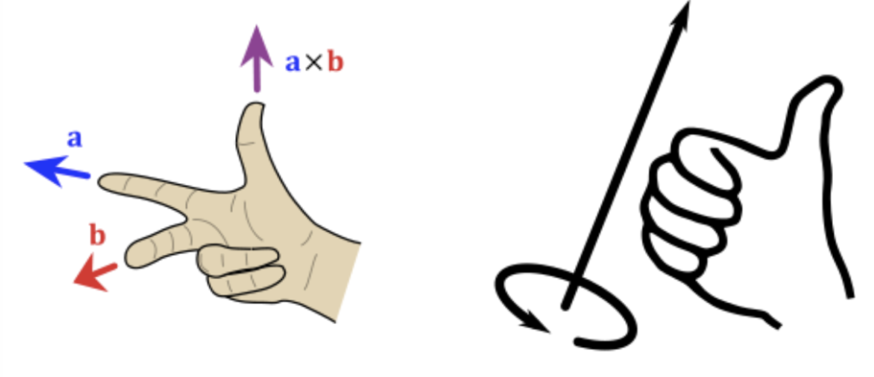
20장 ROS 2의 좌표 표현
ROS 2 좌표 표현
오른손 법칙
오른손 손가락을 감는 반시계 방향이 정회전 + 방향

Slide 13
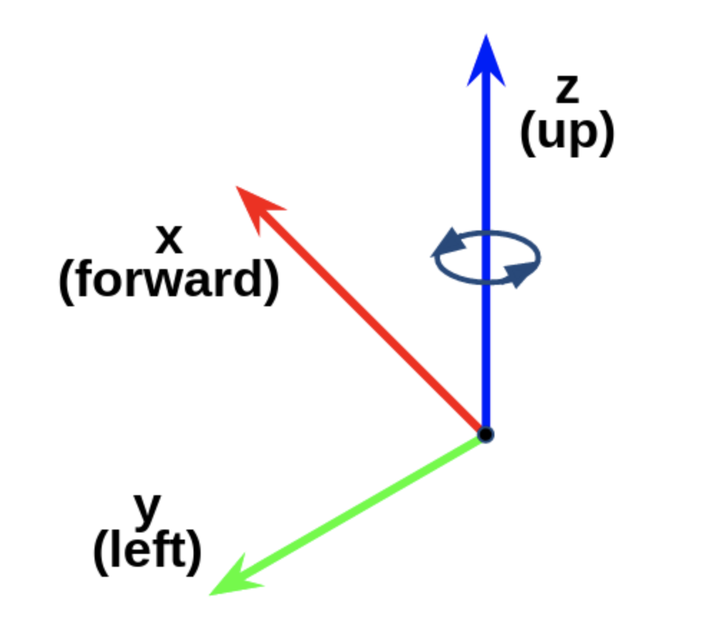
좌표 표현의 축 방향(Axis Orientation) 규칙
기본 3축
x forward, y left, z up
x Red, y Green, z Blue
ENU 좌표
지리적 위치(Geographic location)의 단거리 데카르트 표현
East North Up
접미사 프레임 사용(Suffix Frames)
_optical 접미사 : 카메라 좌표계 → z forward, x right, y down
_ned 접미사 : NED(North East Down) 좌표계 사용시

Slide 14
좌표 표현의 회전 표현(Rotation Representation) 규칙
쿼터니언(Quraternion)
간결한 표현 방식으로 가장 널리 사용된(x, y, z, w)
특이점 없음(No singularities)
회전 매트릭스(Rotation Matrix)
특이점 없음(No singularities).
고정축 roll, pitch, yaw(Fixed axis XYZ)
각 속도에 사용
오일러 각도 yaw, pitch, roll(Euler angle ZYX)
전역 좌표계에서 회전이 발생하기 때문에 짐벌락현상 발생
사용을 권장하지 않는다.

